Slide 1
Тақырыбы: Көру қабылдауы. Перцептивті ұйымдастыру заңдары. Фигура және фон. Үшінші өлшемді қабылдау. Алыстау және тереңдік белгілері: бинокулярлық, таңдамалы, трансформациялық, окуломоторлық

Slide 2
Зрительное восприятие человека
Зрение – сенсорное чувство (одно из ощущений), воспринимающее свет и цвет в виде изображения или картины. У животных и человека функция зрения осуществляется глазами. Зрительное восприятие это многоуровневый процесс, состоящий из трех основных этапов, осуществляемых различными органами.
1
последовательное преобразование света с помощью оптических структур глаза в проецируемую на сетчатке картинку, и далее в электрические сигналы. Этот этап осуществляется глазом.
2
передача электрического сигнала по проводящим путям нервной системы в различные отделы мозга, ассоциированные со зрительным восприятием.
3
на третьем этапе осуществляется анализ электрического сигнала головным мозгом с формированием зрительного ощущения, осознания наличия в поле зрения того или иного зрительного образа.

Slide 3
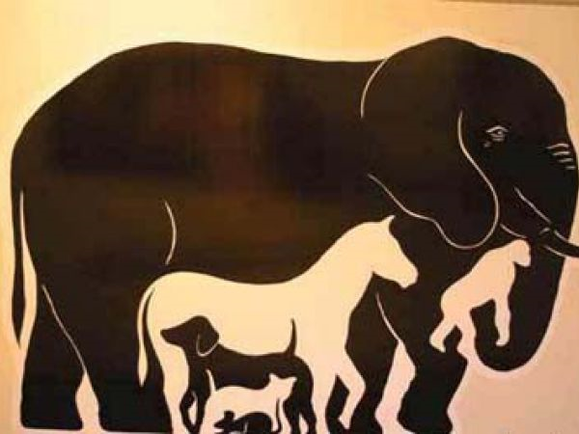
Законы организации восприятия
В силу того что одним из основных свойств восприятия является целостность, в психологии значительное внимание уделяется исследованиям организации восприятия, в частности принципам (законам) перцептивной группировки. Наиболее полно данная проблема была изучена в гештальтпсихологии, утверждающей, что целое всегда больше суммы своих частей. Самый важный из упомянутых принципов состоит в том, что любой образ или предмет воспринимается как фигура, выделяющаяся на определенном фоне. Принцип фигуры и фона распространяется на все модальности восприятия. Примером соотношения фигуры и фона может служить ваза Рубина. В качестве фигуры может восприниматься либо ваза, либо два профиля. Соответственно фоном будет служить черный или белый цвет изображения. Иными словами, фигура и фон взаимозаменяемы: фигура может превратиться в фон, а фон – в фигуру.
Канадский психолог Ж. Годфруа приводит следующие примеры соотношения фигуры и фона для разных модальностей восприятия. Когда в общем шуме собрания кто-то произносит ваше имя, оно сразу выступает как фигура на фоне других голосов. Такое же явление можно наблюдать, когда мы улавливаем запах розы, находясь среди курильщиков, или запах сигареты у клумбы с розами.
Подчеркнем, что отделение фигуры от фона (как и все этапы перцептивного деления) – исключительная заслуга воспринимающего субъекта, не имеющая никакого отношения к характеристикам самого объекта. Этот факт становится совершенно очевидным в таких ситуациях, когда мы обнаруживаем иные способы распознания стимула.
Например, в той же вазе Рубина одно и то же изображение можно считать белой вазой, а можно – двумя человеческими профилями. Такие реверсивные изображения помогают понять, что с точки зрения перцептивной группировки стимул сам по себе нейтрален: роли фигуры и фона определяются наблюдателем.

Slide 4
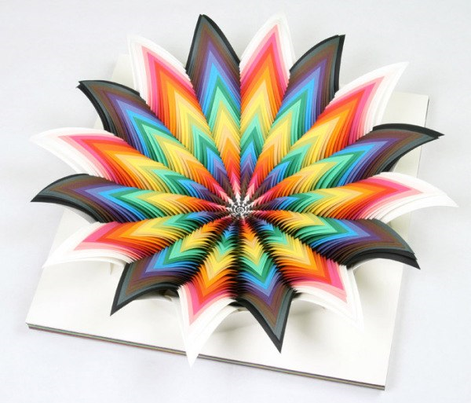
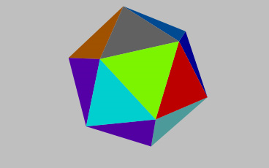
Восприятие трехмерной формы
Восприятие плоскостной формы предполагает отчетливое различение очертаний предмета, его границ. Оно зависит от четкости изображения, получающегося на сетчатке, т.е. от остроты зрения.
Константность формы по данным исследований объясняется действием как периферических, так и центральных факторов. С одной стороны, вследствие того, что восприятие трехмерных предметов насыщено глубинными ощущениями, предметы, расположенные близко, кажутся несколько меньше. Действие этого фактора компенсирует действие перспективных сокращений. С другой стороны, существенную роль в константности восприятия формы играют представления, прошлый опыт. Роль прошлого опыта рельефно выявлялась в экспериментах с псевдоскопом, которым испытуемые пользовались как биноклем.⁹² Псевдоскоп ставит восприятие в условия обратной перспективы: ближние точки пространства переходят в дальние, а дальние – в ближние. Поэтому все вогнутые предметы должны были бы восприниматься как выпуклые, а выпуклые – как вогнутые. И действительно, экспонаты, формы которых не закреплены опытом, так и воспринимаются. Но человеческое лицо, например, никогда не воспринимается в обратной перспективе. Когда испытуемый смотрит в псевдоскоп на вогнутую маску человеческого лица и на выпуклое его скульптурное изображение, вогнутое изображение выглядит в псевдоскопе выпуклым; выпуклое же, представляющее обычную форму человеческого лица, и в псевдоскопе таким же и воспринимается: действие центральных факторов корригируют данные периферических раздражений; фактическое восприятие предметов обусловливается не только наличными периферическими раздражениями, но и всем прошлым опытом.

Slide 5
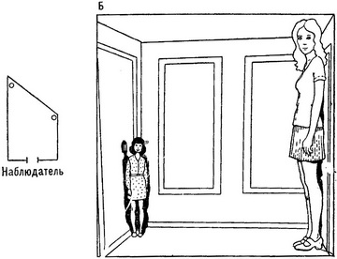
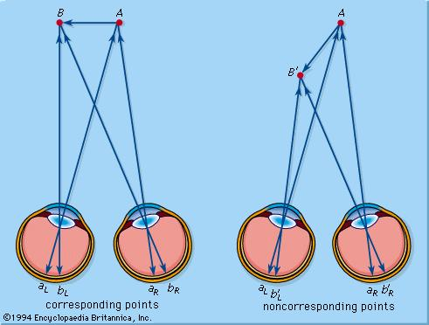
Признаки восприятия удаленности и глубины:
Монокулярные признаки:
а) линейная перспектива (схождение прямых у горизонта, уменьшение размеров предметов и т.п.). Эксп-т: комната Эймса. Этот признак работает при знакомых формах.
б) знакомый размер (позволяет судить о расстоянии до предмета). Эксп-т: с игральными картами в темной комнате. в) перекрытие (наиболее сильный признак)
г) тень (как признак глубины)
Бинокулярные признаки:
а) диспаратность (относительное смещение сетчаточного изображения любой точки пространства относительно точки фиксации). Эксп-т: со стереограммой с небольшим квадратом смещения внутри.
Гороптер - теоретически: множество точек пространства, диспаратность которых равна нулю (находятся на таком же расстоянии от глаз, как и точка фиксации); эмпирически: зона, для точек которой есть некоторая диспаратность, но она не вызывает глубины.

Slide 6
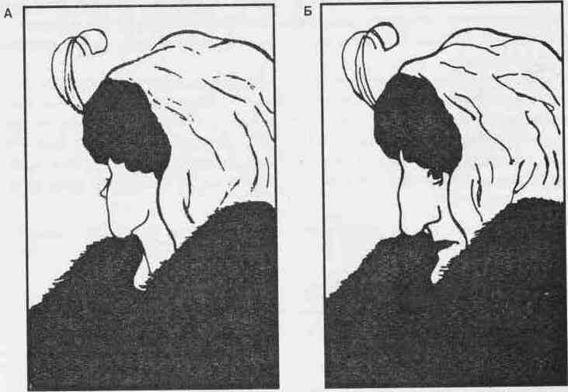
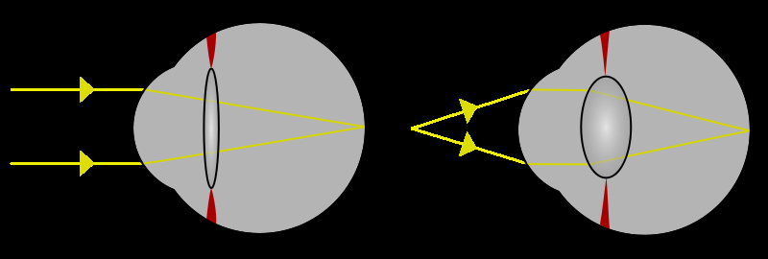
Трансформационный признак:
а) двигательный параллакс (при движении наблюдателя объекты, находящиеся дальше точки фиксации, движутся вместе с ним, ближе точки фиксации - ему навстречу). Эксп-т: вертикальная доска с точкой фиксации посередине, на доске движутся объекты с разными скоростями -> впечатление, что доска наклонена.
Окуломоторные признаки:
а) конвергенция (схождение глаз при фиксации взора)
б) аккомодация (изменение кривизны хрусталика, которое сопровождается большим или меньшим напряжением мышц при фиксации на близком или далеком предмете).

Slide 7
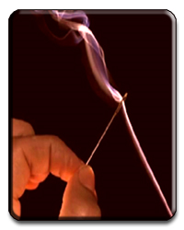
Бинокулярные признаки восприятия глубины
К бинокулярным признакам восприятия глубины относятся конвергенция и ретинальная (бинокулярная) диспаратность. Конвергенция - это тенденция глаз к сближению при восприятии объектов, расположенных вблизи от наблюдателя. Удаленные объекты, напротив, рассматриваются так, что линии взгляда обоих глаз приближаются к параллельным.
Считается, что конвергенция движений глаз, степень напряженности глазодвигательных мышц может выступать в качестве источника информации о глубине и удаленности объектов, однако эта информация весьма ограниченна.
Бинокулярная диспаратность – это разница между двумя ретинальными изображениями. Иногда данное явление называют бинокулярным параллаксом или стереоскопичностью. При восприятии трехмерных объектов имеет место небольшое различие, или диспаратность, образов, проецирующихся на сетчатку каждого глаза. Именно диспаратность ретинальных образов создает сильное впечатление глубины.
Если взять в каждую ладонь по карандашу и держать их на расстоянии вытянутой руки, причем так, чтобы один из них был расположен ближе к нам на 1 мм, то мы, безусловно, сможем определить эту разницу в расстоянии. Однако если закрыть один глаз, то оставшихся в нашем распоряжении монокулярных признаков окажется недостаточно для оценки расстояний. Чтобы понять значение бинокулярной диспаратности для координации движений и восприятия пространства, закройте один глаз и попытайтесь вдеть нитку в иголку.

Slide 8
Окуломоторные признаки:
Аккомодация – изменение кривизны хрусталика для фокусировки глаза на объект, осуществляется цилиарной мышцей. Если объект сравнительно далеко (1, 8 и больше), мышца расслаблена; по мере приближения объекта сокращения мышцы увеличивается, что заставляет хрусталик все больше и больше искривляться.
Оценить с помощью аккомодации глубину и удаленность можно лишь в том случае, если расстояние, отделяющее наблюдателя объекта, не превышает 2 метра.
Конвергенция - Мышцы глаза, сводящие глаза так, чтобы объект попал в фовеа (центральная часть сетчатки) сетчатки, несут информацию о том, насколько далеко находится объект. Слабое сокращение мышцы – объект находится далеко, сильное близко.

Slide 9
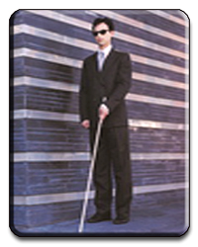
Как уже было сказано, кроме зрительных, существуют также слуховые признаки глубины, которые чаще используются слепыми людьми. К дополнительным слуховым признакам глубины относятся: величина реверберации, спектральные характеристики (атмосферное поглощение выше для высоких частот) и относительная громкость знакомых звуков (определение глубины колодца по звуку, вызванному упавшим камушком).
Реверберация (лат. reverberare – отражать) – это процесс постепенного затухания звука в помещении после прекращения действия источника звука, обусловленный повторными отражениями звуковых волн от различных поверхностей. Слепые люди с легкостью обходят руины, учитывают явление естественной реверберации при постукивании палкой по ступеням лестницы.
Монокулярные и бинокулярные признаки восприятия глубины изучались, как правило, по отдельности. Однако в реальном мире они взаимосвязаны, поэтому Бруно и Каттинг, изучив закономерности взаимодействия данных признаков, выявили две стратегии их использования.
Стратегия аддитивности предполагает интеграцию информации, полученной посредством разных признаков. Напротив, стратегия избирательности основана на преимущественном использовании информации, предоставляемой одним ведущим признаком глубины при прочих признаках.
Стратегия аддитивности используется чаще и обладает большей эффективностью при восприятии пространства, и в частности глубины. В качестве доминирующего признака при использовании стратегии избирательности чаще используется окклюзия, т.е. именно признак окклюзии почти всегда дает мощную и точную информацию о глубине.

